Slide 1
基于WINFORM的邮件系统开发报告
EHOME 李昊凌 李晨阳 李杰琛 高小明 李禛 尹迎春 彭永元

Slide 2
开发背景
在当下即时通讯软件已经极大满足我们通讯需求需要，电子邮件在我们生活中更多的是承担着一种更为正式的通讯服务。每个人会有多个邮箱，而来自于不同邮箱电子邮件需要我们登录不同的网页进行查看和管理。这种方式相对不便捷，在学习了C#开发和计算机网络中电子邮件相关知识后，我们小组决定将邮件管理系统作为我们的开发项目

Slide 3
开发环境选择
本学期我们主要学习内容是基于Winform的C#开发，在课堂上和课后作业中积累了有效的经验，另外，Visual Studio本身就是Winform开发的唯一平台，Visual studio本身又可以调用大量成熟的类库，避免了重复造轮子的工作，因此我们选中vs作为开发环境。

Slide 4
实机演示

Slide 5
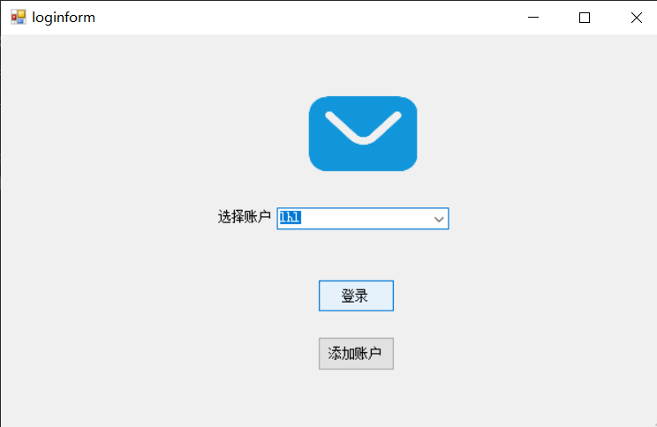
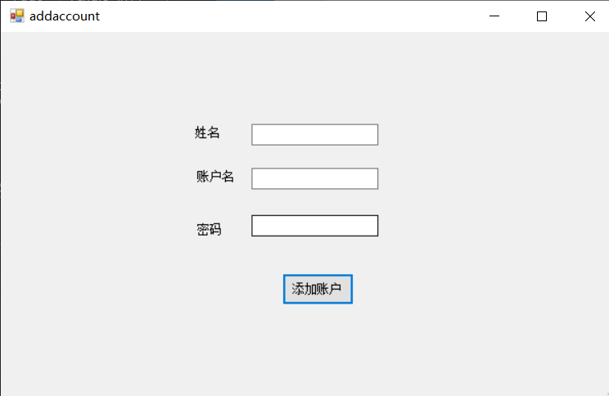
具体模块说明：界面
登陆界面

Slide 6
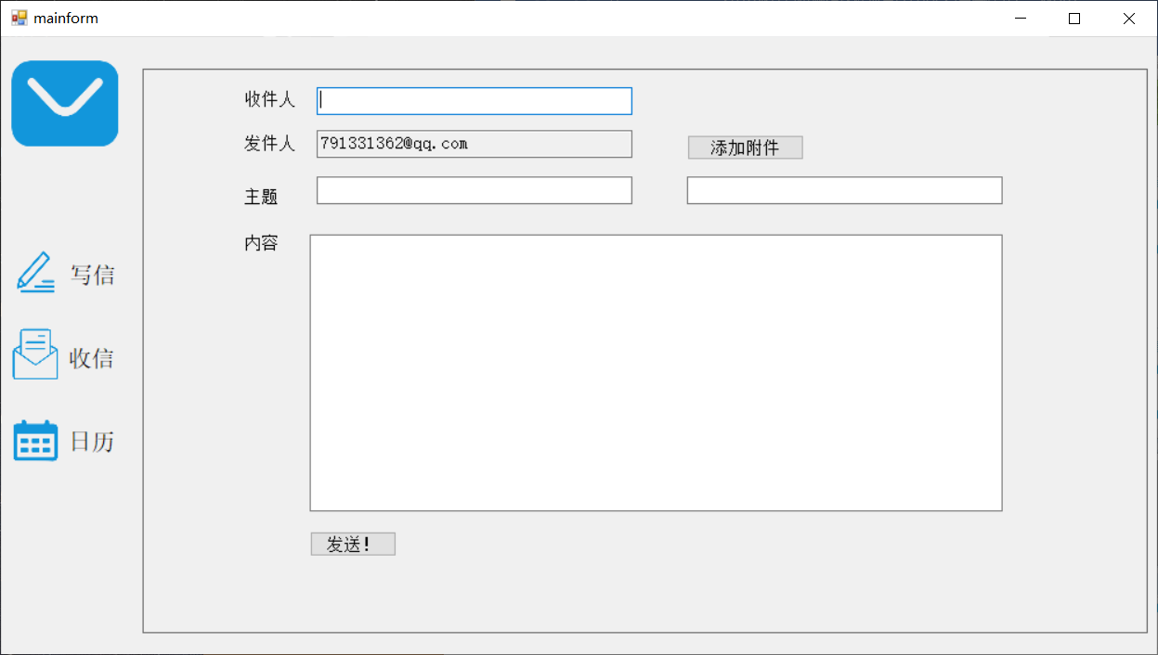
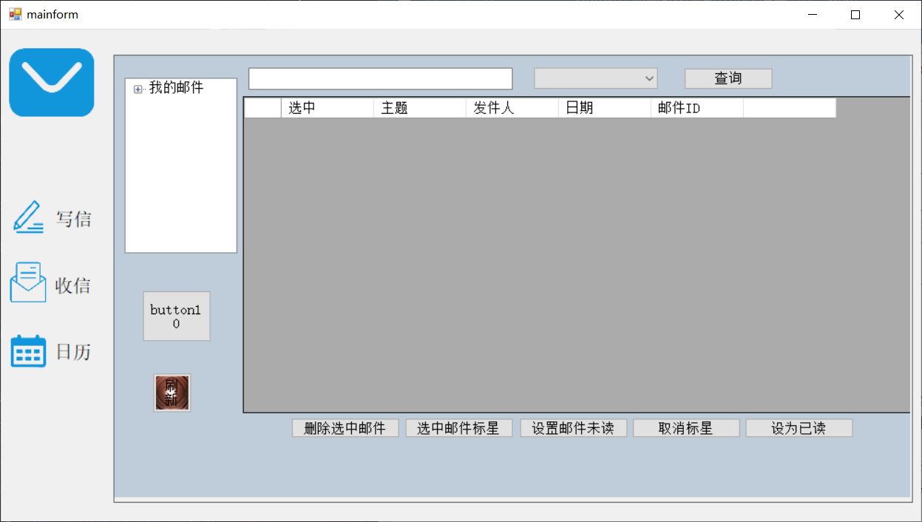
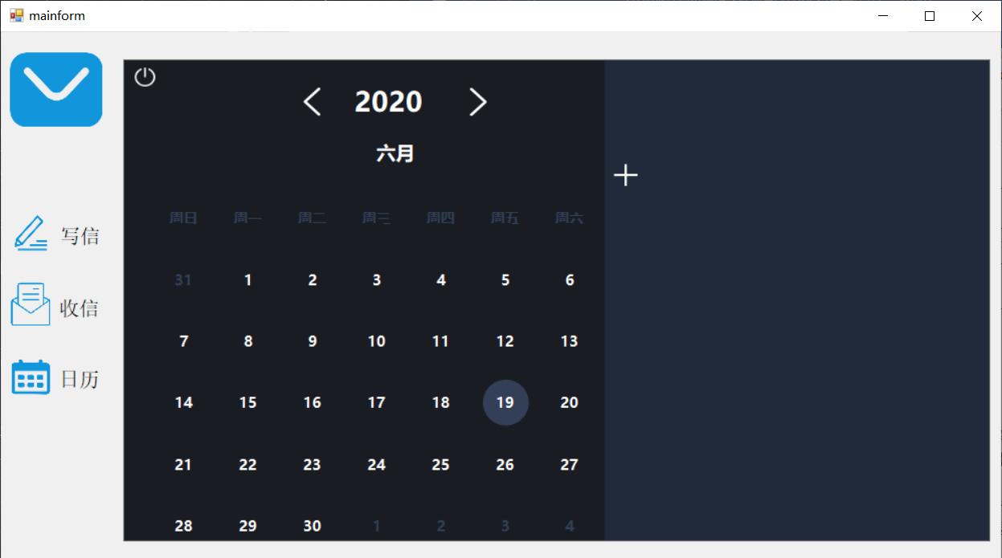
具体模块说明：界面

Slide 7
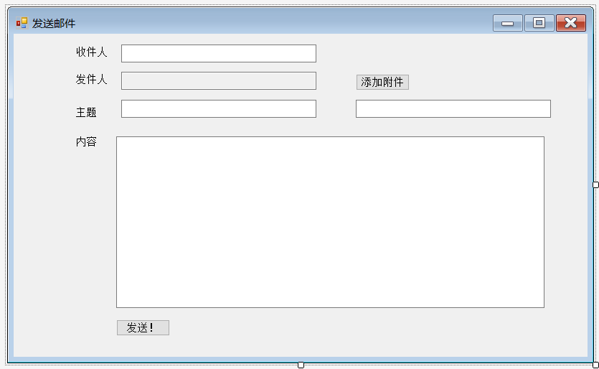
具体模块说明：邮件发送

Slide 8
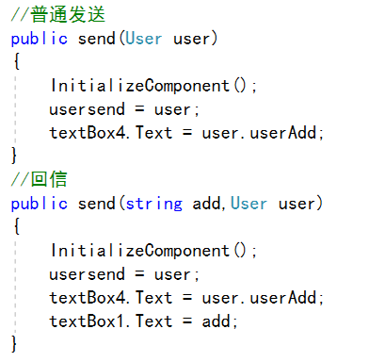
具体模块说明：回信

Slide 9
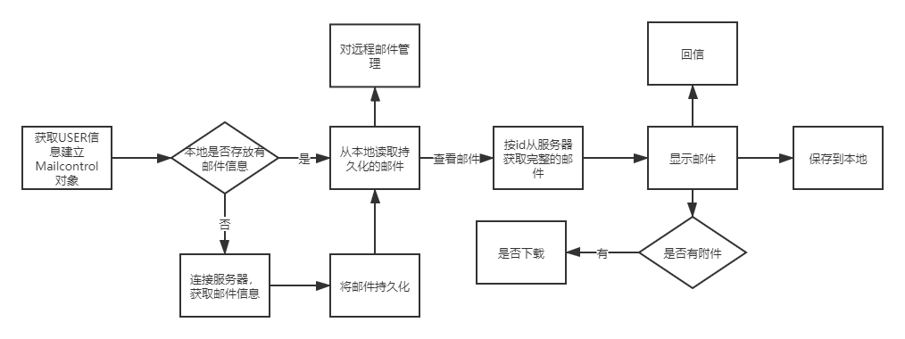
具体模块说明：邮件接受
邮件收件系统主要调用了S22.imap类库，实现了从服务器对邮件的调取，调取邮件时为了节省内存空间，只调取了邮件的头文件，在查看具体邮件时候才会下载完整的邮件MailMessage，下载的邮件头文件经过处理存放于Mail类的List中，再通过XML方式持久化，在下一次查看时就不用再从服务器调取邮件。邮件按不同的类别分开存放，还通过实时idle功能实现了邮件状态的修改和远端邮件删改，由于大多数邮件是HTML文本，因此查看界面采用的是浏览器方式进行查看，可以在查看界面将邮件按html文本下载到本地。

Slide 10
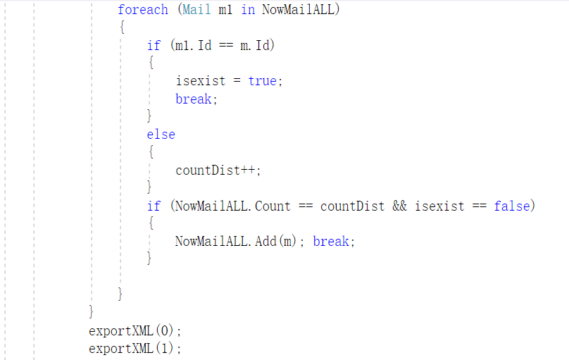
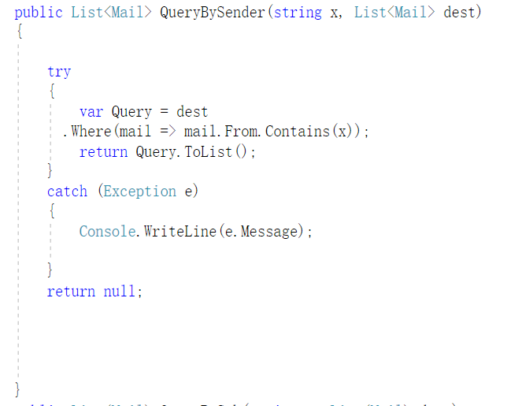
优化
对原有下载邮件方法优化

Slide 11
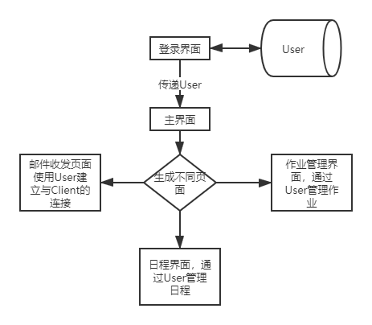
用户系统数据库实现
用户系统数据库是使用轻量化数据库Sqlite实现的，主要通过一个SqliteHelper类实现与本地数据库的交互，sqlite里面存放user信息，当系统启动调用第一个登录界面时，界面构造函数就调取其中的User信息，在login界面可以新建用户数据，也可以使用现有的用户，通过登录操作可以从数据库中取出一个User，取出User后登陆界面生命周期结束，User便作为参数构造了主界面，主界面生成每一个子界面时也要调用User，邮件收发系统中mc类通过User来建立与服务器连接， User还决定了每一个用户对应的本地邮件XML数据，每一份邮件List生成的XML文件都是按用户名存储信息，作业管理系统也要有User才能获得对应的作业信息。

Slide 12
日历日程系统实现
一、功能介绍
选择对应的日期，点击“+”号进行添加任务。
普通任务，即每天的任务
备忘任务，就是一些目前不做，但需要记录的任务，会显示在每天的任务之后。
备忘任务可以通过改变类型转换成普通任务，时间会自动改为当前选中的日期。

Slide 13
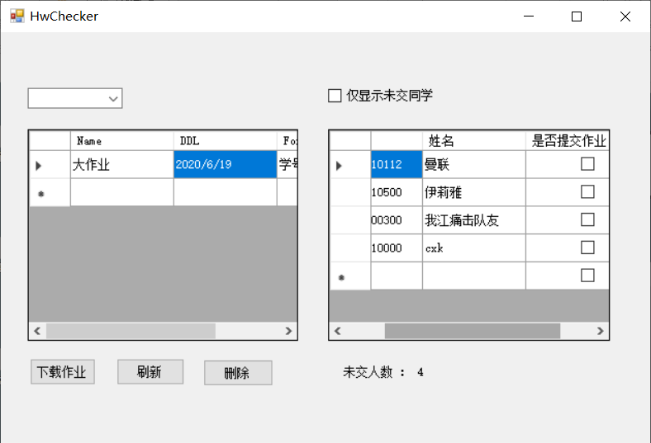
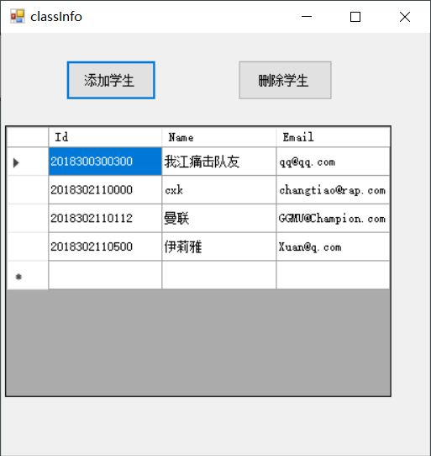
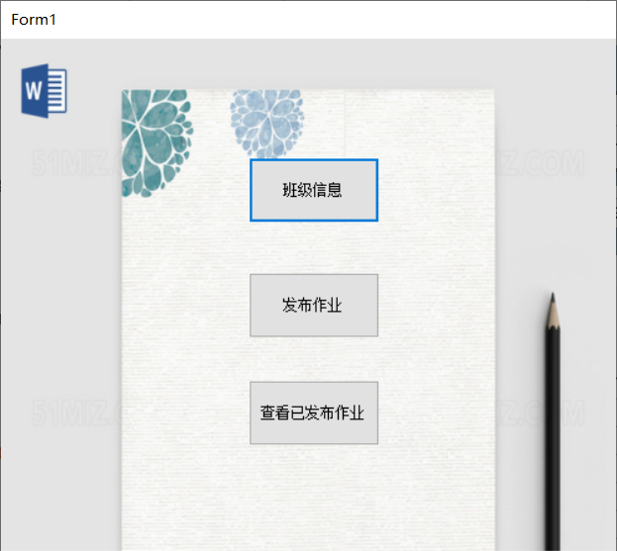
作业助手功能实现
简述操作流程

Slide 14
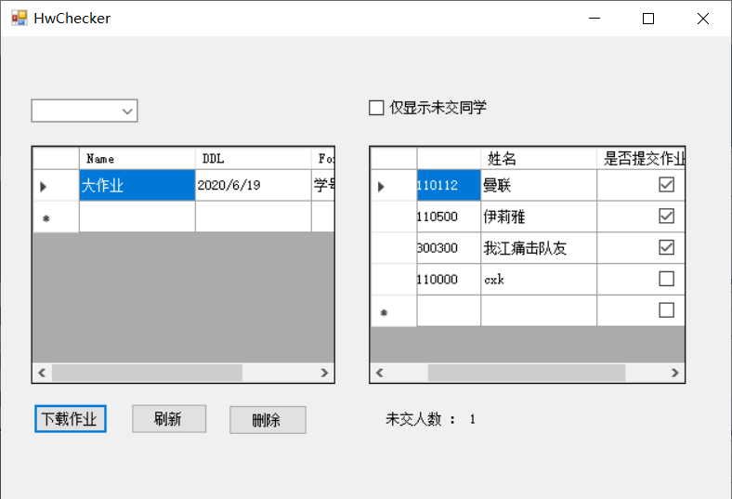
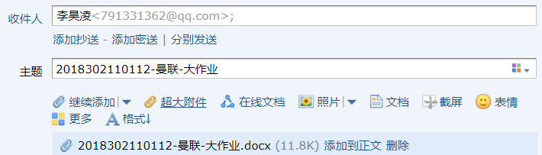
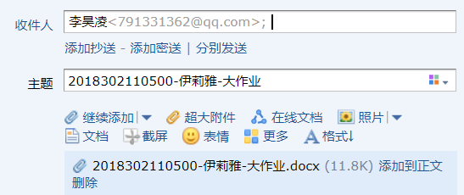
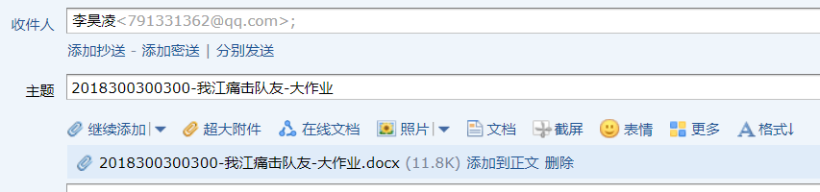
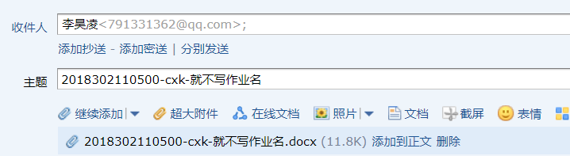
简述操作流程

Slide 15
技术难点
SQLite数据库实现用户控制
作业控制系统的实现
邮件本地化存储和邮件发送接受
日历的的提醒

Slide 16
后续实现
使用IDLE方法进一步实现邮箱的实时控制，降低操作延迟
邮箱界面进一步优化
日程的提醒和邮件结合，和可以采用邮件录入和邮件提醒
作业系统实现对同一个学生多次提交的管理和逾期自动提醒

